Slide 1
113學年度暑假安全宣導

Slide 2
一、詐騙防制
謹記「防詐騙三不三要」原則：
(一)三不：
1.不聽：來源不明資訊。
2.不加：陌生群組。
3.不用：保證獲利APP、投資平台。
(二)三要：
1.要警覺：
2.要查證：
3.要報警：向治安單位或檢調單位檢舉（或撥165反詐
騙專線）

Slide 3
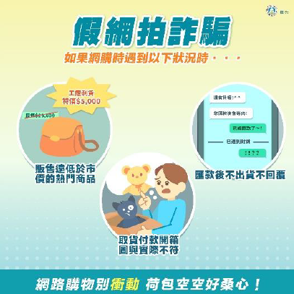

Slide 5
二、交通安全：
遵守交通規則，減速慢行，切勿危險駕駛，以策安全
自行車、機車與微型電動二輪車安全：
禮讓行人優先通行，依規定兩段式左(右)轉，不得爭
先、爭道、競駛或其他危險方式駕駛
避免過於靠近行駛於大型車前或併行，以維護生命安全
不無照駕駛
乘坐機車，配戴安全帽
乘坐小型車，扣上安全帶。

Slide 6
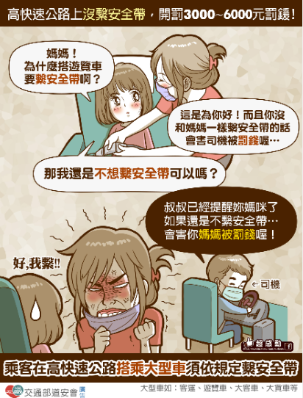


Slide 7

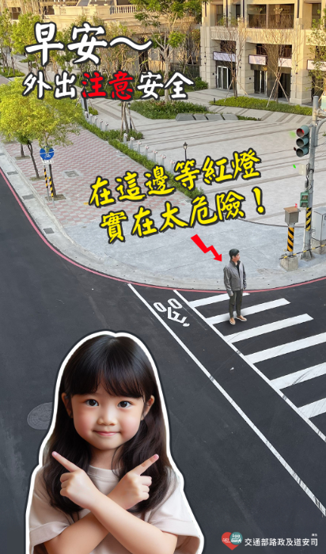

Slide 8
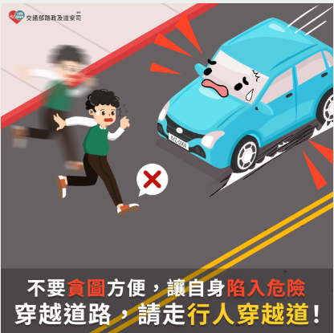


Slide 9
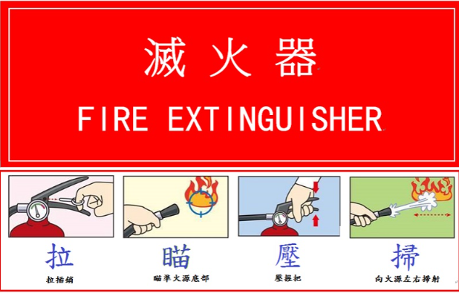
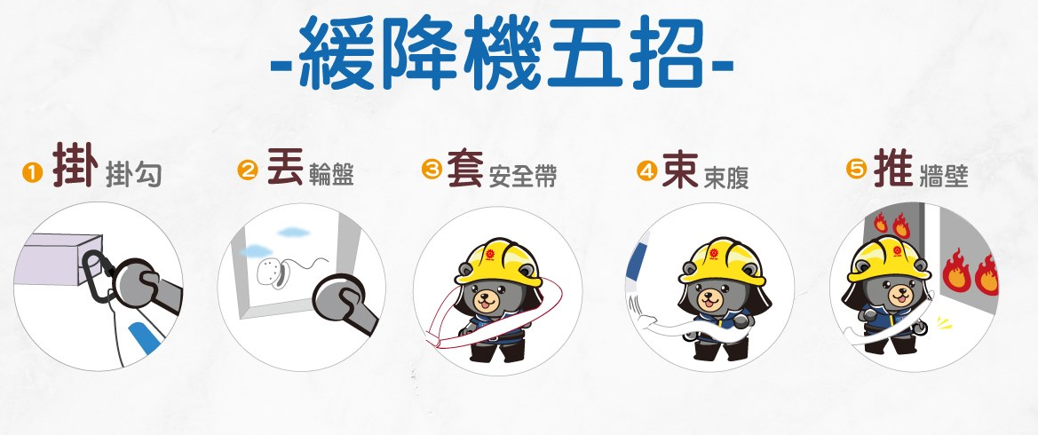
三、活動安全：
（一）室內活動：首先應熟悉逃生路線及逃生設備，及相關消防器材操作，如滅火器、緩降機等之使用方式，確保活動時之安全。
應避免涉足不正當場所，以免產生人身安全問題。

Slide 10
三、活動安全：
（二）戶外活動：
1.防溺10招(五不五要):
不長時、不疲累、不跳水、不落單、不嬉鬧、要合法、要暖身、
要注意、要冷靜、要小心。
2.救溺5步: 叫叫伸拋划、救溺先自保。
(1)叫：大聲呼救。
(2)叫：呼叫119、118、110、112。
(3)伸：利用延伸物（竹竿、樹枝等）。
(4)拋：拋送漂浮物（球、繩、瓶等）。
(5)划：利用大型浮具划過去（船、救生圈、浮木、救生浮標等）。

Slide 11

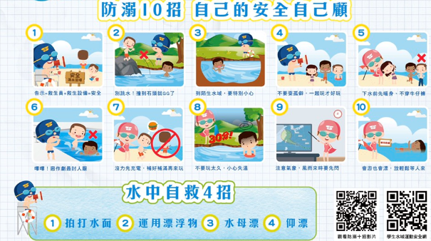

Slide 12
四、藥物濫用防制：
新興毒品可能透過通訊軟體販賣、利用短影音APP附加QR碼提供貨品，留意對於各式通訊軟體上奇怪的暗語及販售高於平常市價金額的物品都要提高警覺，避免涉入網路販毒。
教育部「防制學生藥物濫用資源網(https://enc.moe.edu.tw/)」填寫學習單

Slide 14
五、校園及人身安全：
如在校遇陌生人或可疑人物，應立即通知師長，防止意外事件發生。
暑假活動勿單獨太早到校，避免單獨留在教室；避免單獨到校園偏僻的死角，確保自身安全。放學不要太晚離開校園，不單獨行經漆黑小巷或人煙罕至的地方及進出危險場所。
若於校內外遭遇陌生人或發現可疑人物，應立即通知師長或快速跑至人潮較多地方或最近便利商店，大聲喊叫，吸引其他人的注意，尋求協助。經偏僻昏暗巷道時，應小心不明人士跟蹤尾隨，並隨身攜帶個人自保物品如哨子等，以備不時之需。

Slide 15
六、居住安全：
居家防火：如遇火災發生時，應保持冷靜，立即通知周圍人員，並且撥打119報案
防範一氧化碳中毒
用電安全
火災求生避難
地震保命指南
颱風準備工作

Slide 16
七、宣導資訊素養與倫理教育
注意安全上網、網路使用行為及時間管理等，避免過度依賴3C產品，培養正確使用網路的態度、技能和習慣，養成健康上網好習慣。

Slide 17
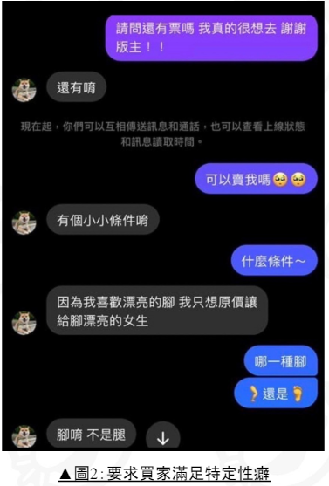
八、兒童及少年性剝削防制教育宣導
連續三年之內兒童及青少年遭遇性剝削的受害人每年皆破千人，其中超過一半是在網路上被誘騙或要脅的狀況下，自拍照片後傳給加害人，且連小學生也是受害者。黃牛票衍伸的「性剝削」事件中，也可能在不肖人士的威脅利誘之下，讓兒童及青少年落入「性剝削」事件的深淵之中。
如遇兒少性剝削事件之求助資源，可撥打110/113、台灣展翅協會web885網路諮詢熱線、iWin網路內容防護機構，及學校學務/輔導組。

Slide 18
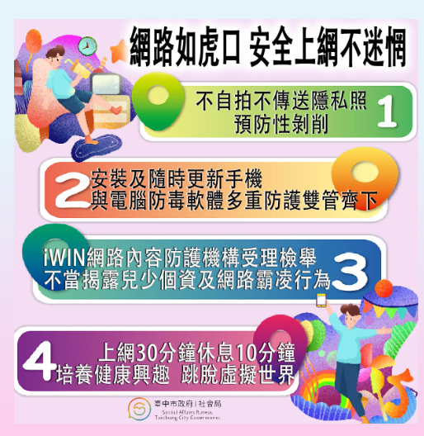
九、其他宣導：
(一)網路沉迷防制：避免過度沉迷於玩手機遊戲引發的身心病症，特別是對肩頸、手腕與眼睛傷害。培養正確的網路使用態度與習慣。
(二)不做違法的事情：如:偷竊、電腦網路違法事件、非法散布謠言、違法上傳不當影片、入侵他人網站竊取或篡改資料等。

Slide 19
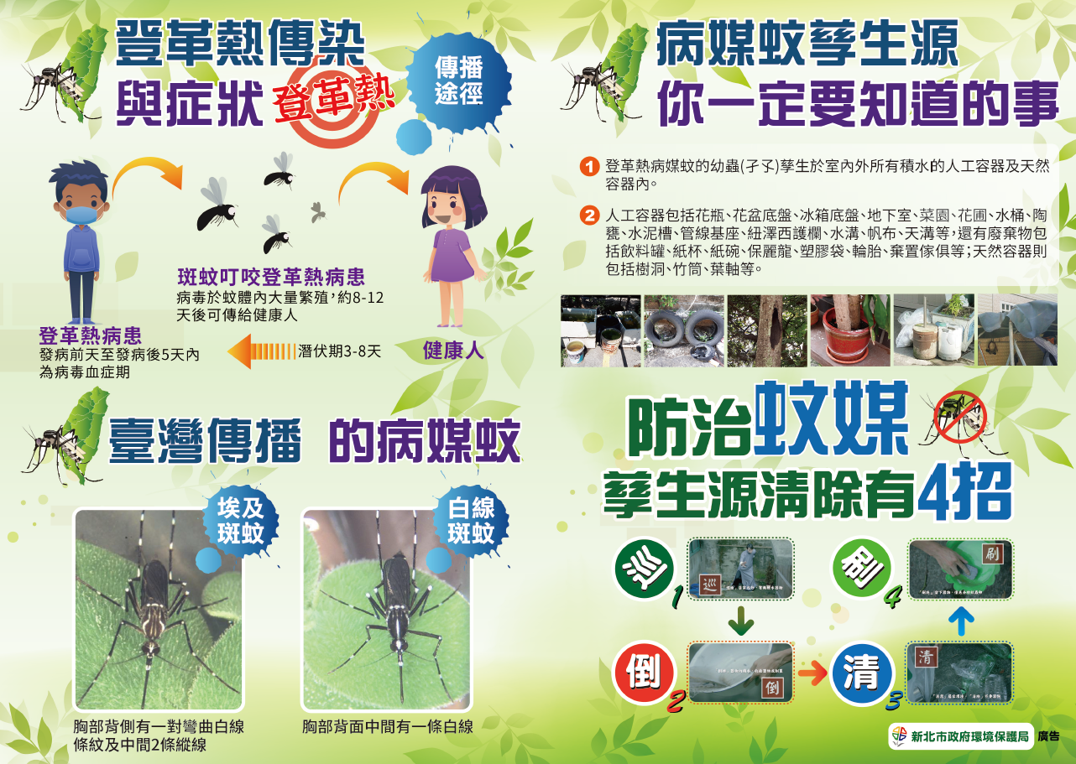
九、其他宣導：
(二)登革熱/屈公病/茲卡病毒感染症最新疫情與衛教
1.務必落實 「巡」、「倒」、「清」、「刷」清除孳生源
2.如赴流行地區活動，務必做好防蚊措施穿著淺色長袖衣褲、身體裸露部位塗抹政府主管機關核可之防蚊藥劑

Slide 20
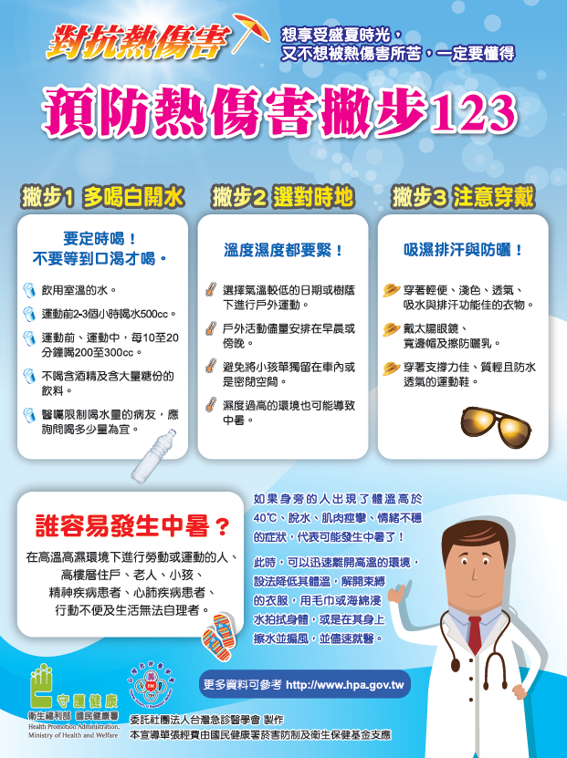
九、其他宣導：(三)預防熱傷害

Slide 21
九、其他宣導：(四)視力保健
掌握「3010120」秘訣
用眼30分鐘
休息10分鐘
每天戶外活動120分鐘以上
以延緩近視度數增加

Slide 22
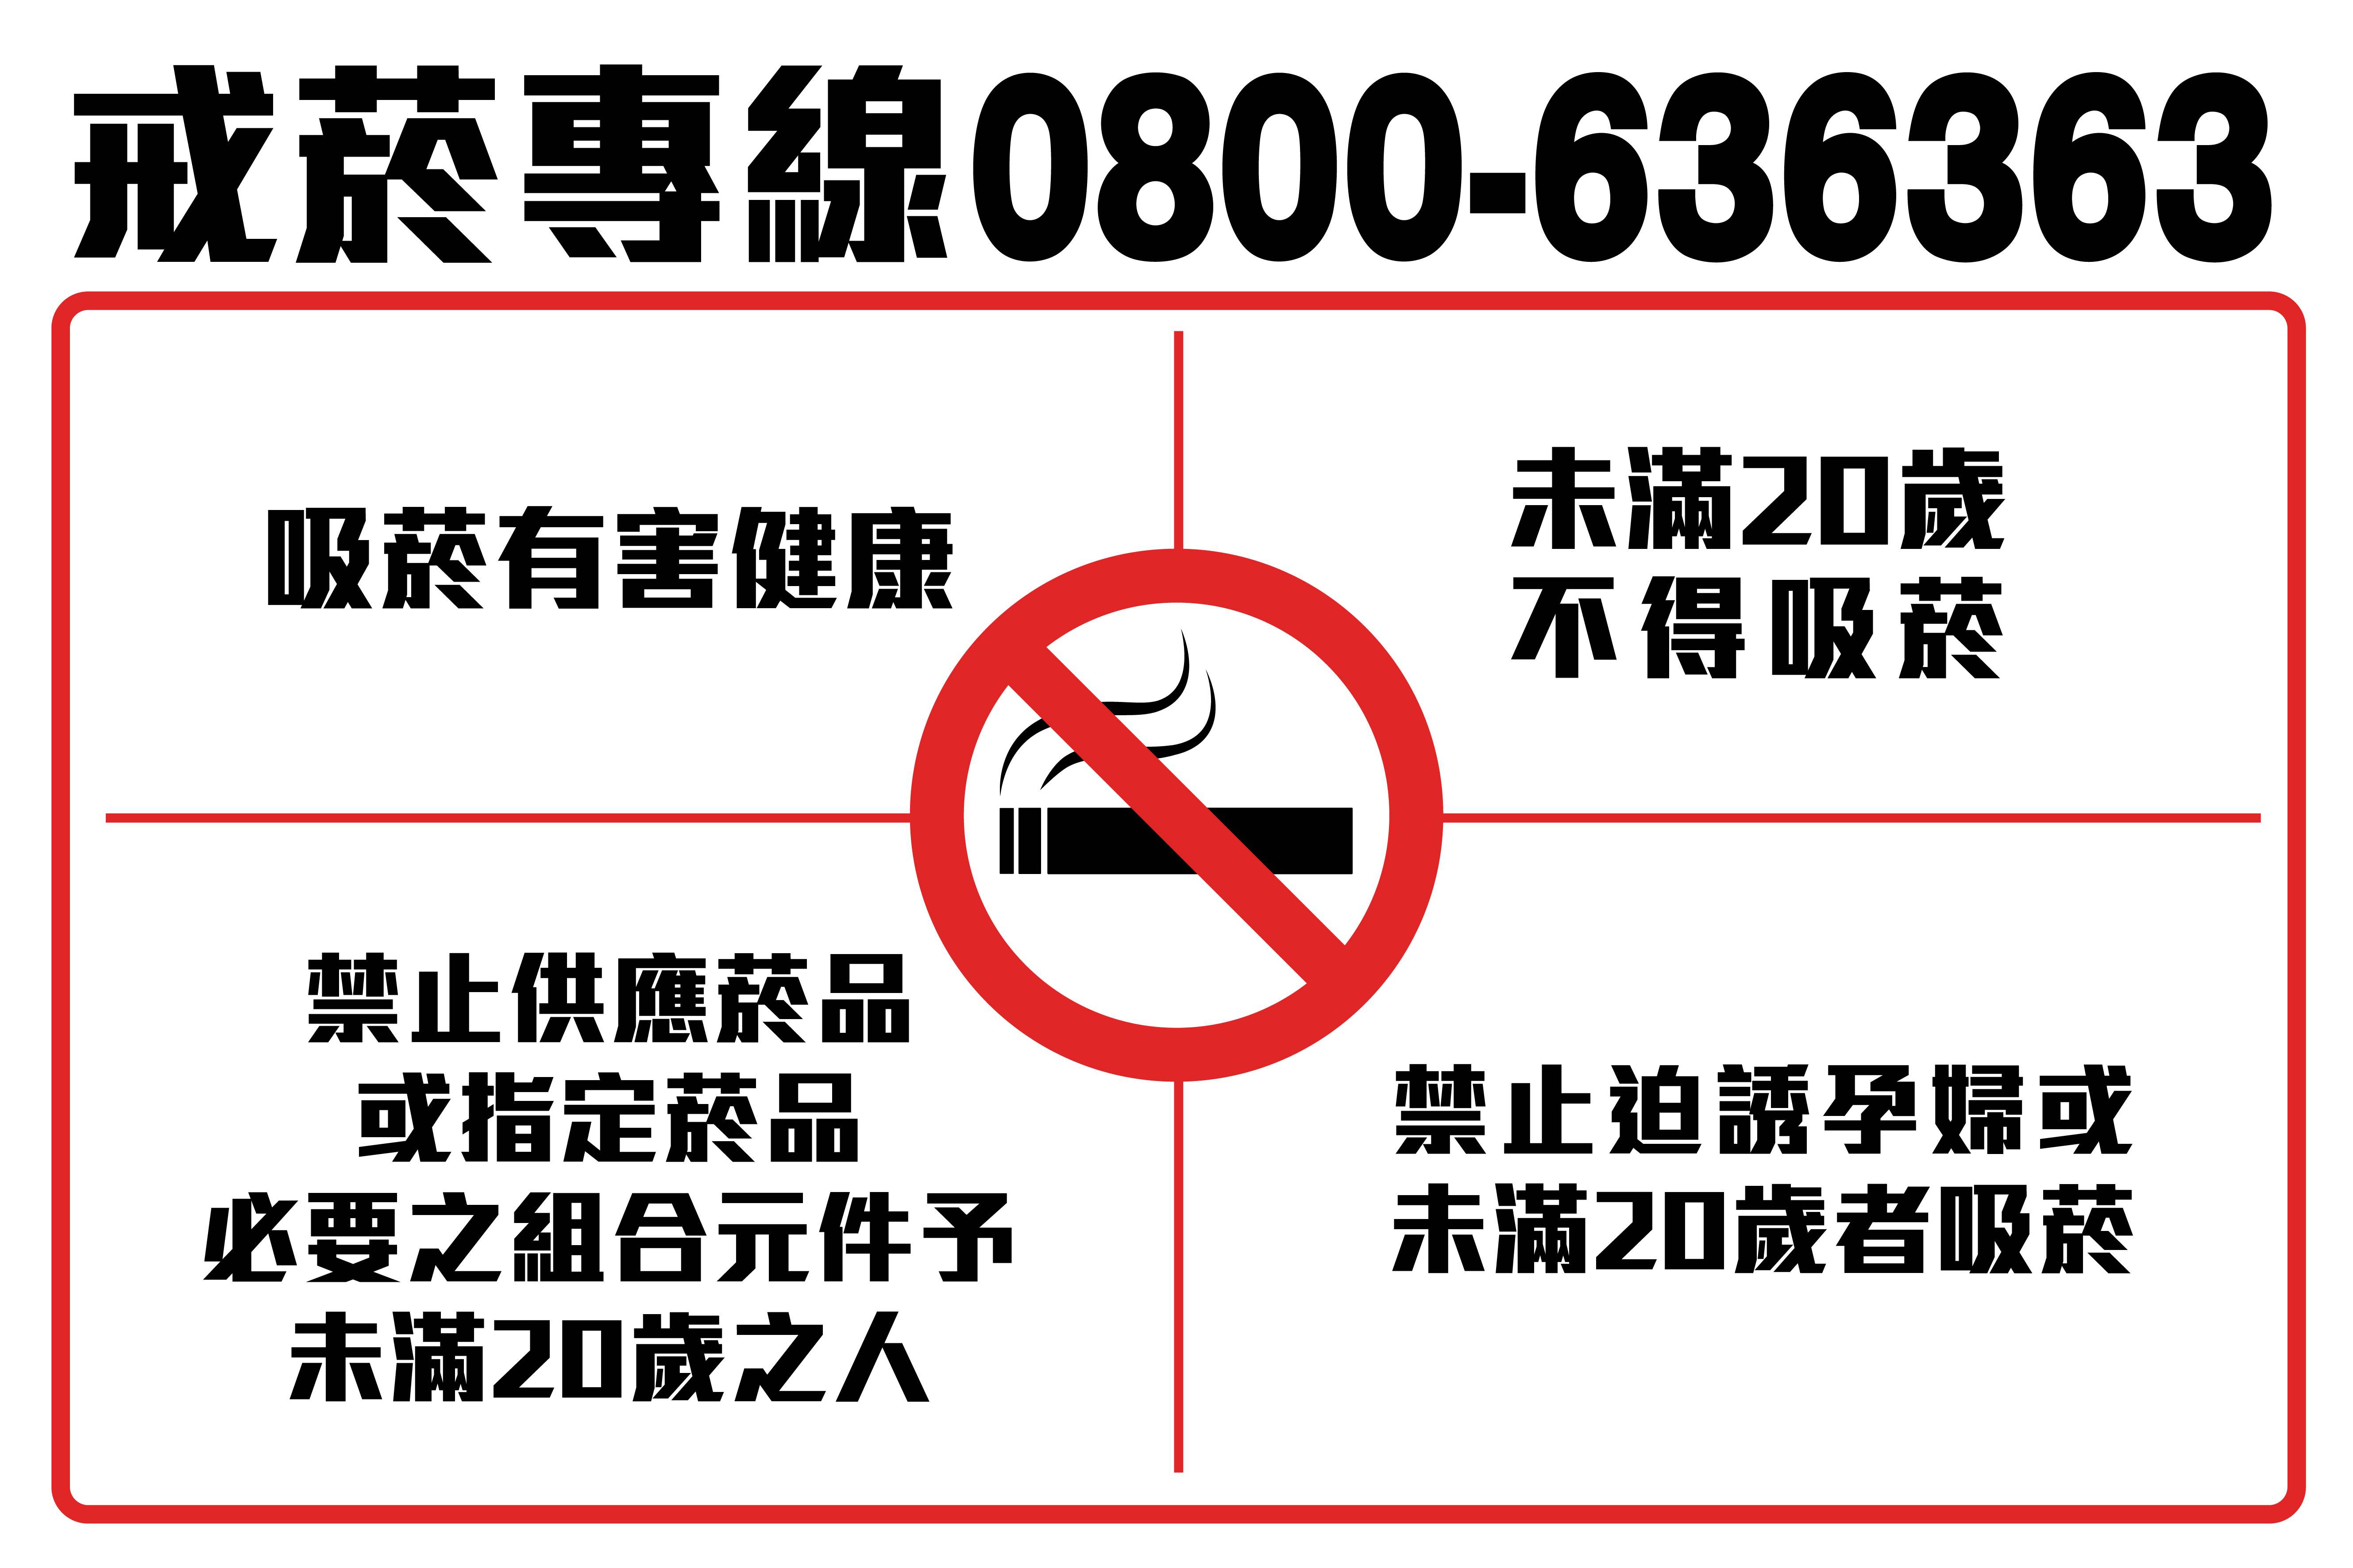
九、其他宣導：(五)香菸、檳榔防治宣導

Slide 23
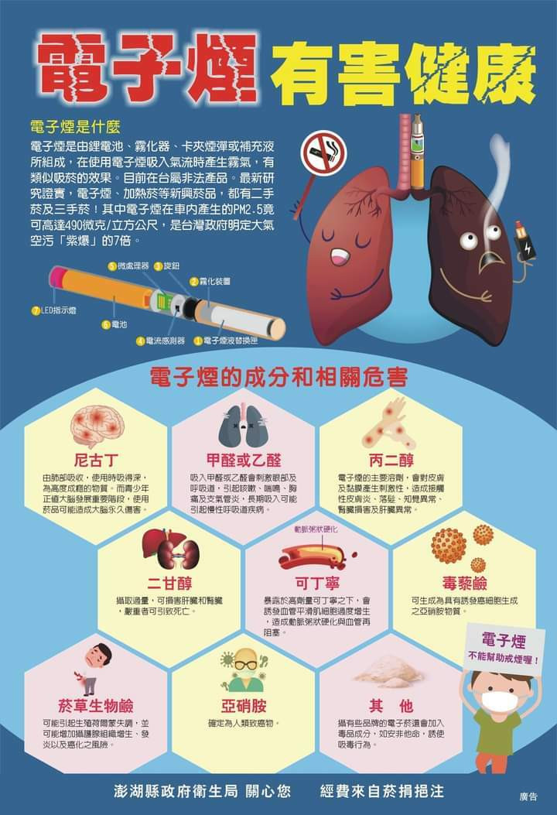


Slide 24
1.拒菸：「菸害防制法」已將禁菸年齡提高至20 歲，並明定電子煙及未經核定之加熱菸皆屬違法產品，禁止使用、販賣及展示，違者將依法重罰；另菸品添加花果香、薄荷等添加物（即加味菸），掩蓋菸草刺激味，易誤導青少年輕忽其健康風險，實際上危害不減，故請堅持「不推薦、不使用、不購買」之三不原則，遠離菸(煙)品。若有戒菸需求，請撥打衛生福利部免費戒菸專線0800-63-63-63，或洽戒菸合約醫事機構，尋求專業協助。
2.拒檳：檳榔為第一級致癌物，長期嚼食不僅易導致口腔癌，亦具高度成癮性，對健康影響甚鉅，故請堅守「不嘗試、不接受、不邀請」之三不原則，避免因一時好奇而嚼食檳榔，守護口腔與身體健康。

Slide 25
九、其他宣導：(六)宣導傳染病防治措施
1.COVID-19、流感等呼吸道傳染病：請維持個人衛生好習慣、勤洗手，如有發燒或呼吸道症狀、出入人潮擁擠且無法保持社交距離或通風不良之場合、搭乘公共交通工具時，建議配戴口罩。
2.腸胃炎等腸道傳染病：在外用餐應注意個人及環境衛生，用肥皂或洗手乳洗手，不生飲、不生食，與他人共食時應使用公筷母匙。
3.流行性結膜炎：外出戲水需注意雙手清潔，選擇乾淨戲水場所，並避免以手揉眼、共用毛巾。

Slide 26
九、其他宣導：(七)避免食品中毒事件
儘速於2小時內食用完畢
若未馬上食用，應予以適當保溫
應避免長時間置於細菌快速繁殖之危險溫度帶（7℃-60℃）
不置於地面、病媒出沒或髒污等地方

Slide 27
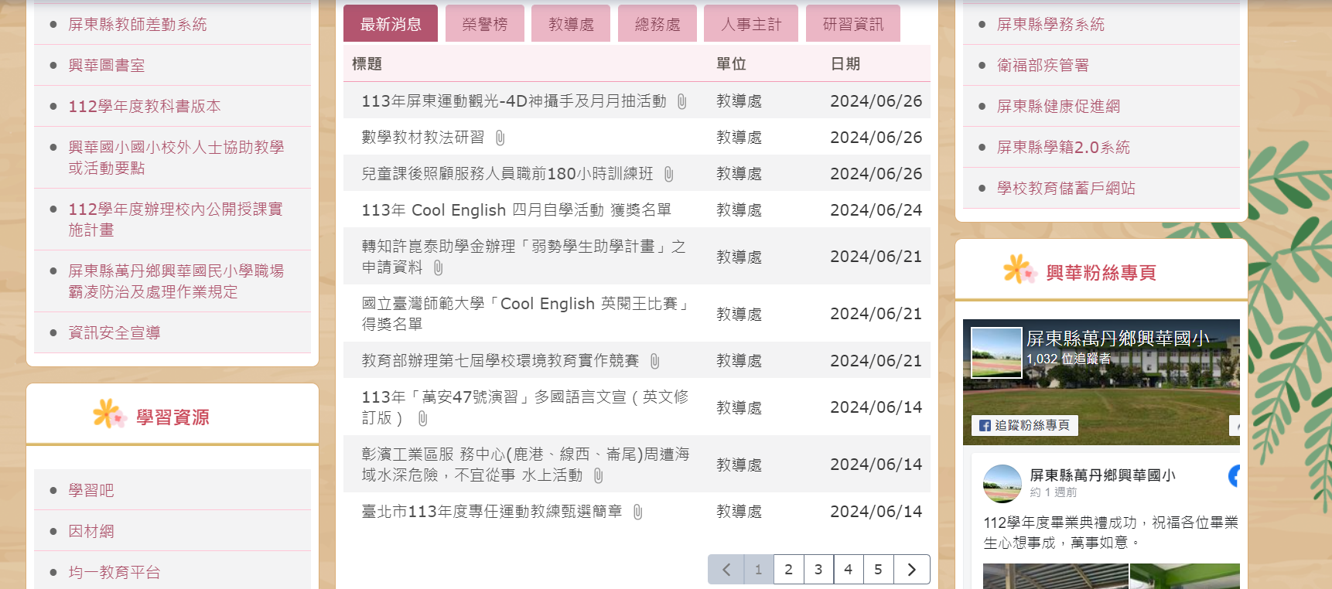

Slide 28
十、暑假社團活動注意事項
1.注意上課時間
2.家長接送
3.穿著整齊服裝，帶茶水 。
4.有身體不舒服、發燒現象請勿到校活動
5.請假專線7061481
6.注意自身安全，如有發現可疑人士請儘速告訴老
師處理。

Slide 29
十一、閱讀活動：
閱讀完成並繕寫學習單十篇
到校圖書館和萬丹圖書館閱讀累計達25小時， 各可獲得摸彩券一張。

Slide 30

廁所的警報器

Slide 31
十二、全校返校日：
八月一日(星期五)及八月二十九日(星期五)(發教課書，請帶書包)，返校日上午10：00放學，家長請依時間接送。

Slide 32
十三、開 學 日:
九月一日(星期一)正式上課(午餐開始)

Slide 33

暑 假 愉 快

